Slide 1

TOÁN 1

Slide 2
Khởi động

Slide 3
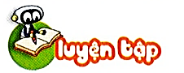
Sách Toán_trang 84

Slide 4
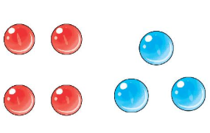
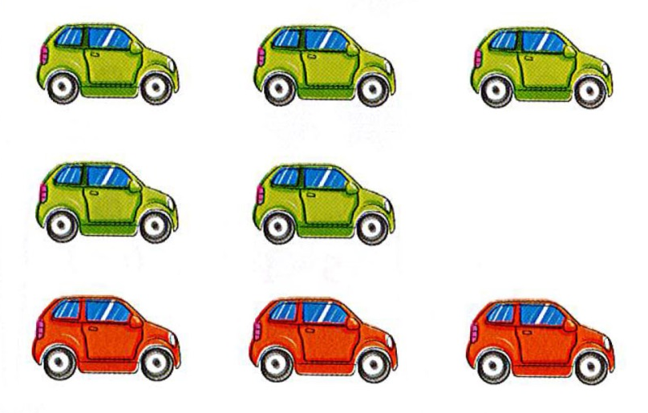
1
Số?
?
4 + 3 =
a)
?
3 + 4 =
?
7 - 3 =
?
7 - 4 =
b)
5 + ? = ?
3 + ? = ?
8 - ? = ?
8 - ? = ?

Slide 5
1
Số?
7
?
4 + 3 =
a)
7
?
3 + 4 =
4
?
7 - 3 =
3
?
7 - 4 =
b)
3
8
5 + ? = ?
5
8
3 + ? = ?
3
8 - ? = ?
5
5
8 - ? = ?
3

Slide 6
2
Số?
+ 4
- 4
a)
?
5
9
?
5
- 2
+ 2
+ 2
b)
?
6
?
8
8
?
10

Slide 7
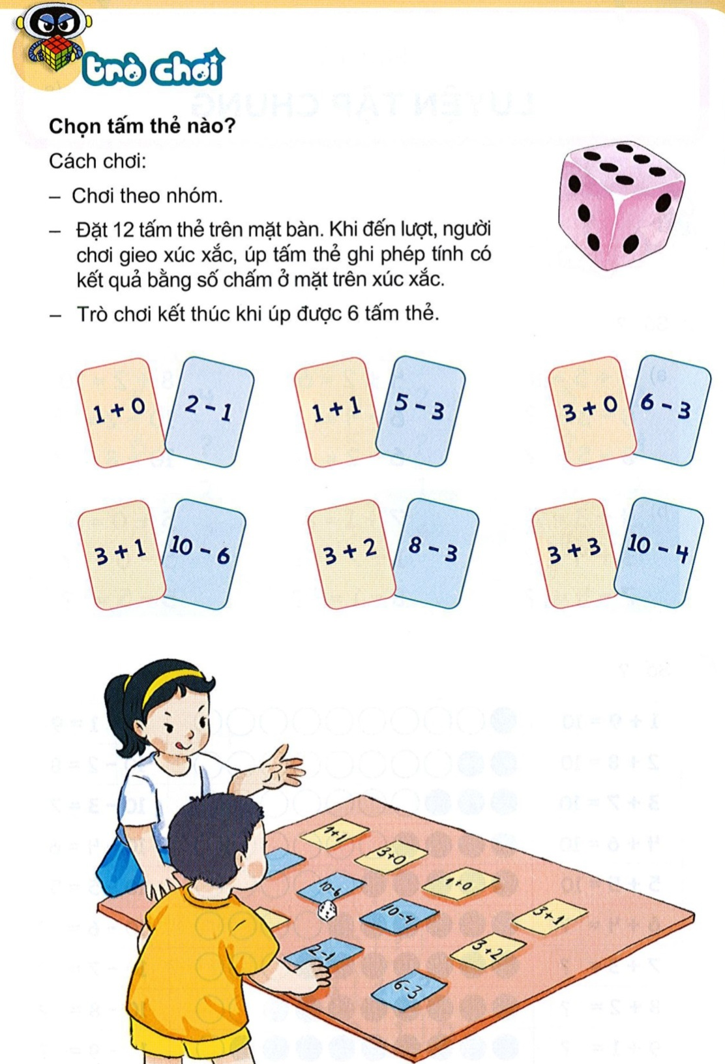

Slide 8
Củng cố

Slide 9
Dặn dò

Slide 10

Tạm biệt các bạn!
Tạm biệt các bạn!

